Slide 1
TEAM NOTE
FINAL PROJECT
Jang Seong Hyeon
Shin Seung Yeop
Choo Jeong Ho

Slide 2
CONTENTS
01
04
프로젝트 개요​
시연
02
개발 환경
05
기술 설명
03
05-1
프로젝트 설계
시행착오

Slide 3






01 프로젝트 개요
팀 결성
2021년 4월 16일 저녁, 팀 결성
TEAM
NOTE
< 장성현 >
패치노트의 노트에서 유래
팀원 모두 갤럭시 노트 사용 중
< 신승엽 >
< 추정호 >

Slide 4

01 프로젝트 개요
프로젝트 기획
구분 | 내용
기획배경 | 팀원 모두가 게임에 흥미를 가지고 있으며, 새로운 기술들을 공부하고 도전하기 위함
기획목적 | 다중 접속 및 AI 대전이 가능한 양방향 통신 웹 서비스
구현목표 | 채팅 및 일대일, AI 오목 기능 구현

Slide 5
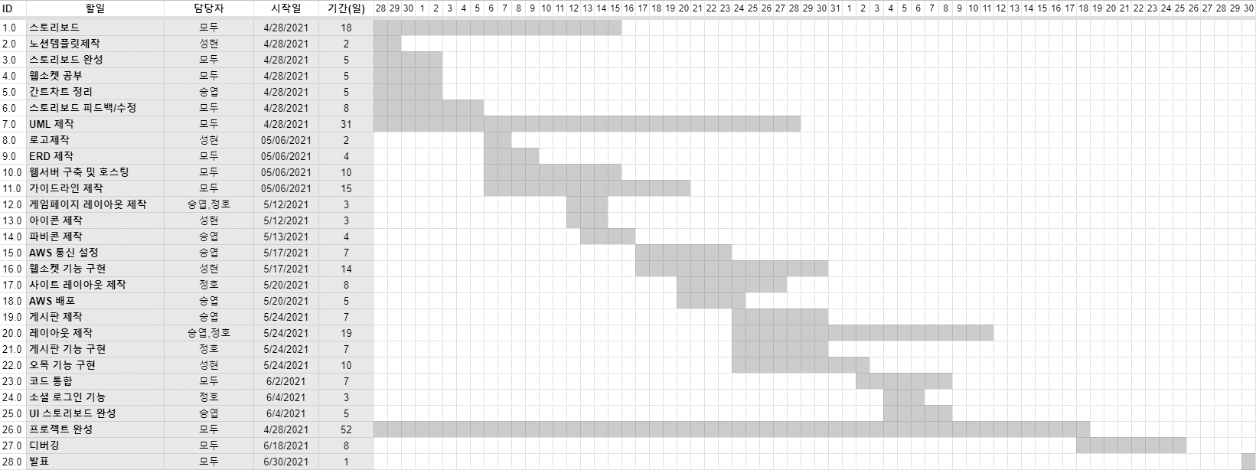
01 프로젝트 개요
간트차트
기획일정 | 2021/04/19 ~ 2021/06/30 ( 총 73일, 정규 수업 이후 진행 )

Slide 6



01 프로젝트 개요
모티브
← 닌텐도의 ‘51 월드와이드 게임’ 과 같이
누구나 즐길 수 있는 캐주얼 미니게임
(구) 야후 꾸러기 ‘배틀짱’과 같이 →
인터넷 접속을 통한 다른 유저와의 대결

Slide 7



01 프로젝트 개요
필수 구현 사항
aws
인공지능
아마존 웹 서비스
웹소켓

Slide 8






02 개발 환경
프론트엔드

Slide 9








02 개발 환경
백엔드

Slide 10








02 개발 환경
협업 프로그램

Slide 11










02 개발 환경
프로젝트 아키텍처
Controller
DAO
Client
Library
DTO
Server
DB

Slide 12
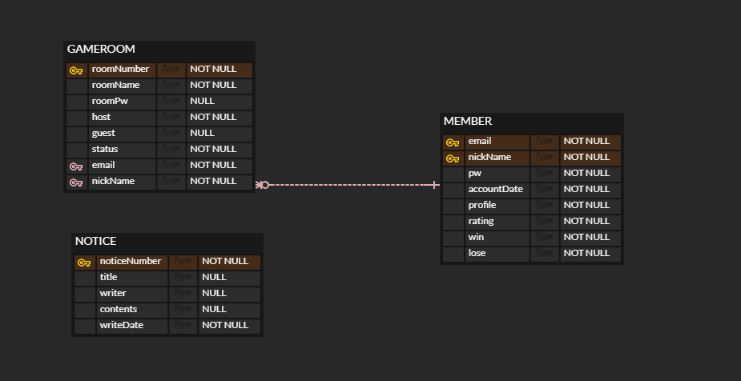
03 프로젝트 설계
ERD

Slide 13
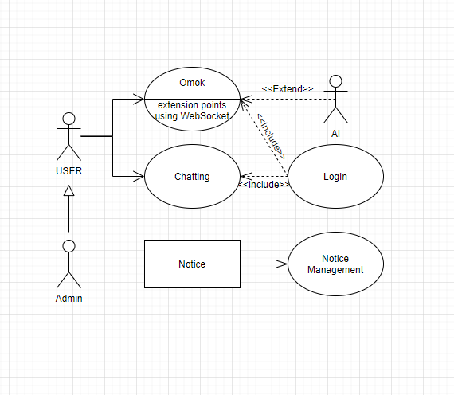
03 프로젝트 설계
유스케이스 다이어그램
액터명 | 주 액터 : 사용자 부 액터 : 인증 시스템, 인공지능
개요 | 사용자가 로그인 후 다른 사용자와 오목을 플레이한다.
사전조건 | 사용자는 계정을 가지고 있어야 한다. 서버 및 네트워크 연결이 정상이어야 한다.
사후조건 | 사용자가 승리한다. 사용자의 승이 오르고 점수를 얻은 후 게임은 종료된다. 사용자가 패배한다. 사용자의 패가 오르고 점수를 잃은 후 게임은 종료된다. 사용자의 연결이 끊긴다. 사용자의 패가 오르고 점수를 잃은 후 게임은 종료된다. 사용자와 AI 간의 게임이 종료된다. 사용자의 승, 패, 점수는 변동이 없다.
흐름 | 사용자는 가입한 이메일로 로그인한다. 로비에서 방 생성 혹은 생성된 방에 접속한다. 두 명의 사용자가 접속하면 게임을 시작한다. 각 사용자는 클릭을 통해 돌을 놓는다. 같은 색의 돌이 5개 연결되면 게임을 종료한다.
대체흐름 | 1a. 계정이 없을 경우 1a.1 회원가입 페이지로 안내하고 단계 1로 돌아간다. 3a. AI를 선택하여 방 생성을 했을 경우 3a.1 사용자의 상대로 AI가 선택되고, 게임을 시작한다.

Slide 14
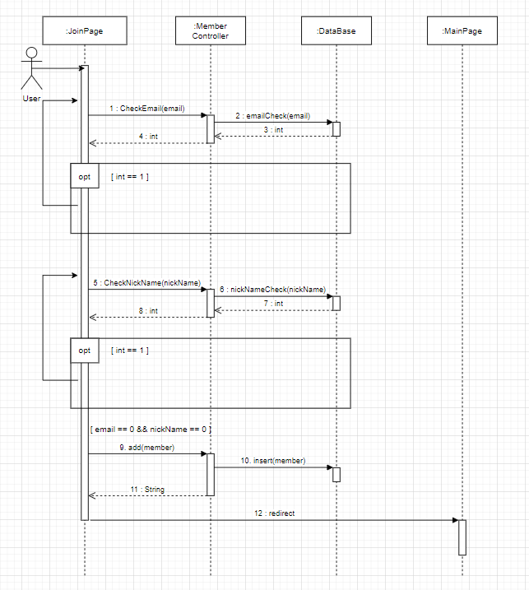
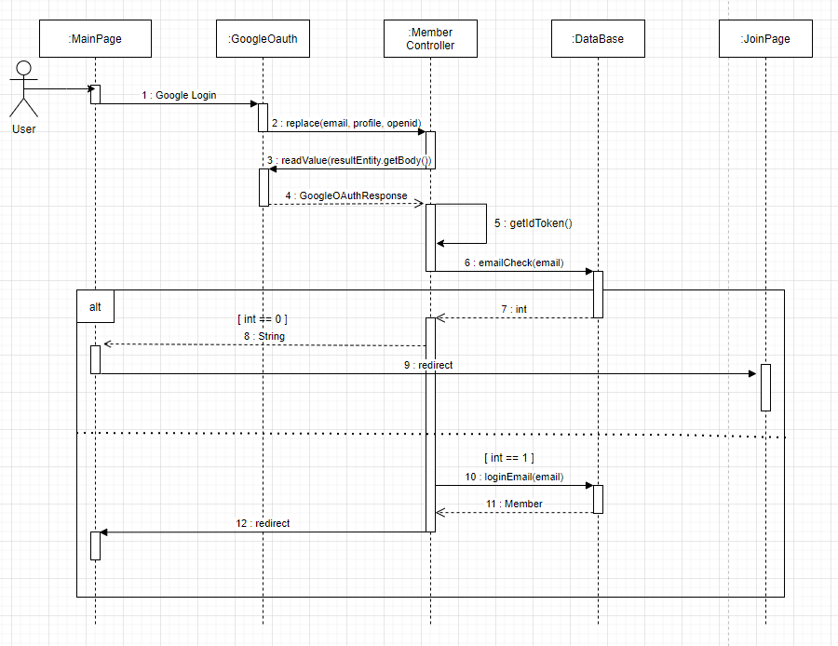
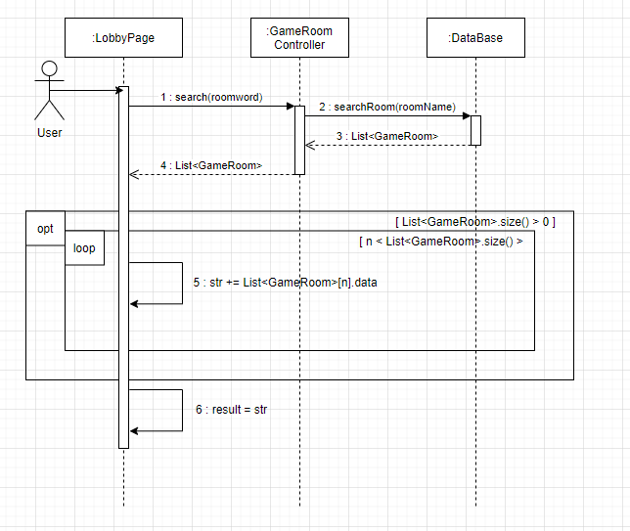
03 프로젝트 설계
시퀀스 다이어그램
회원가입 시퀀스
구글API 로그인 시퀀스
게임 방 검색 시퀀스

Slide 15
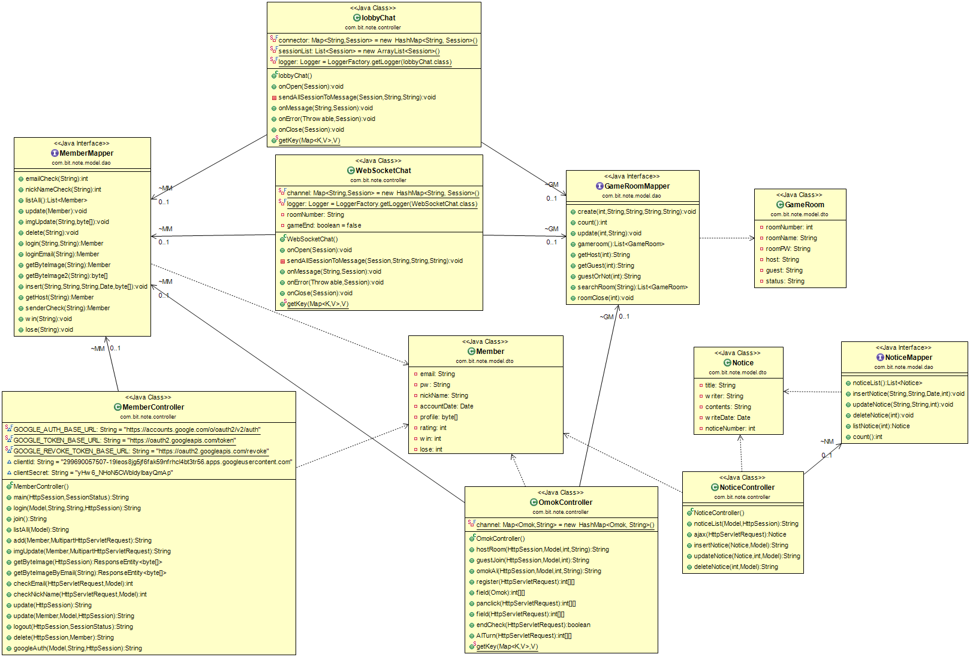
03 프로젝트 설계
클래스 다이어그램

Slide 16
03 프로젝트 설계
사이트 맵
메인페이지
회원가입 페이지
로비페이지
마이페이지
공지페이지
게임페이지

Slide 17
03 프로젝트 설계
UI스토리보드 규칙
스토리보드 폰트 | 맑은 고딕 기본 : 16 요소 내 텍스트 : 14 개발 설명 표 : 11 그 외 작은 글씨 : 8
버튼
입력창, 텍스트 창
모달 창 표현
기능 설명
묶음 설명
페이지 작명 규칙 | 영문 페이지 이름에서 앞 글자를 따와 대문자로 조합후, 페이지 번호를 붙임. 페이지 번호는 01부터 시작하며, 메인 페이지와 마이페이지는 구별을 위해 MM과 MP로 설정 함. 예시) 메인 페이지 : MM-01
Button
Text
1
1

Slide 18
03 프로젝트 설계
문서 버전
버전 | 작성일자 | 설명 | 작성자
1.0 | 2021.05.03 | 최초 작성 | 장성현
1.1 | 2021.05.06 | 자료 취합 및 업데이트 | 장성현
1.2 | 2021.05.09 | 양식 일부 수정 | 장성현
2.0 | 2021.05.18 | 스토리보드 디자인 수정 | 신승엽
2.1 | 2021.05.19 | 페이지 및 내용 추가 | 신승엽
2.2 | 2021.05.22 | 양식 일부 수정 | 신승엽
2.3 | 2021.05.25 | 검수 및 최종 업데이트 | 장성현

Slide 19

03 프로젝트 설계
UI스토리보드 예시 - 로비 페이지
DEVELOP Description
1 | 클릭 시 룰 페이지(LP-03)로 이동한다.
2 | 클릭 시 로그인 유무에 따라 메인 페이지(MM-01, MM-02)로 이동한다.
3 | 클릭 시 공지 페이지(NP-01)로 이동한다.
4 | 클릭 시 방 생성 페이지(LP-02)로 이동한다.
5 | 생성된 게임 방들의 정보를 확인할 수 있다. 클릭 시 번호에 맞는 게임 페이지 (OM-01)로 이동한다.
6 | 로비 페이지의 채팅 소켓에 연결된 유저 목록을 확인할 수 있다.
인공지능 및 일대일 게임 사이트 노트
▲
1
2
3
4
Rules
Main
Notice
Search
○
Create
5
▲
Game
Image
Game
Image
6
▼
▲
Connector
▲
NickName
Rating
Message Input
Send
▼
▼
▼

Slide 20
03 프로젝트 설계
UI스토리보드 예시 - 마이 페이지
DEVELOP Description
1 | 유저의 프로필 사진을 표시한다.
2 | 유저가 닉네임을 변경하기 위해 닉네임을 입력할 수 있다.
3 | 유저가 프로필 사진을 변경하기 위해 파일을 선택할 수 있다.
4 | 유저의 정보를 확인할 수 있고 패스워드를 변경 가능하다.
5 | 클릭 시 로비 페이지(LP-01)로 이동한다.
6 | 닉네임과 패스워드에 입력한 값을 모두 제거한다.
7 | 창을 통해 유저의 확인을 받고, 확인 시 데이터를 삭제하고 메인 페이지(MM-01)로 이동한다.
인공지능 및 일대일 게임 사이트 노트
▲
4
1
Profile
Image
Email
Password
Date
Rating
Win
Lose
2
NickName
3
Profile Select
5
Update
6
Reset
7
Drop
▼

Slide 21

03 프로젝트 설계
UI스토리보드 예시 - 오목 페이지
DEVELOP Description
1 | 클릭 시 게임이 끝나지 않은 경우 패배로 처리, 게임이 끝난 경우 즉시 로비 페이지(LP-01)로 이동한다.
2 | 오목 진행 상황을 실시간으로 반영해 표시하는 15x15 크기의 필드이다. 자신의 턴에 클릭 시 클릭한 위치에 자신의 돌을 놓을 수 있다.
3 | 호스트가 위치하는 필드이다. 채팅 출력, 프로필 이미지, 이메일과 닉네임, 채팅 입력, 전적 등을 표시한다.
4 | 게스트가 위치하는 필드이다. 오목AI 페이지일 경우, 호스트 대신 AI 프로필을 표시한다.
인공지능 및 일대일 게임 사이트 노트
3
▲
1
Chat out
Image
2
Member Info
Chat In
X wins X losses
4
Chat out
Image
Member Info
Chat In
X wins X losses
▼

Slide 22

04 시연
프로젝트 시연

Slide 23
05 기술 설명
Oauth 인증이란?
Authorzation Server
(권한 관리 서버)
권한 부여
DB에 토큰 저장
토큰 전달
토큰 요청 후 토큰 제공
Client
(웹 서버)
Resource Server
(Oauth 관리 서버)
인증 요청
인증 완료후 Client에게 권한증서 전달
Resource Owner
(일반 사용자)
로그인 페이지

Slide 24
05 기술 설명
소셜로그인 원리
회원
DB
Authorization Server
권한 코드 전달
토큰 제공
권한 서버에서 받은 id로 회원인증
서버
인증 요청
토큰 기반으로 한 인증
사용자

Slide 25














05 기술 설명
AWS란?

Slide 26









05 기술 설명
플랫폼 쉽게 이해하기

Slide 27



05 기술 설명
EC2란?

Slide 28



05-1 시행착오
AWS

Slide 29



05 기술 설명
AI 구현 시도
다른 방법은
어디 없을까?

Slide 30
05 기술 설명
인공지능의 정의
지도학습
인공지능
(Artificial Intelligence)
(Supervised Learning)
머신러닝
비지도학습
머신러닝
(Machine Learning)
(Unsupervised Learning)
딥러닝
(Deep Learning)
강화학습
(Reinforcement Learning)

Slide 31
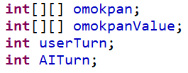

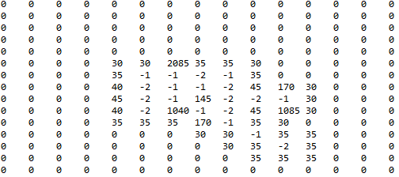

05 기술 설명
AI 구현 방법
3개잖아?
막아야 해!
→ 가중치 연산 결과

Slide 32


05 기술 설명
웹소켓이란?
웹 소켓 (WebSocket)
HTTP의 한계를 벗어나 실시간 양방향 통신을
사용 가능케하는 컴퓨터 통신 프로토콜
HTTP의 한계를 벗어나 실시간 양방향 통신을
사용 가능케하는 컴퓨터 통신 프로토콜
HTTP : 80 ↔ WS : 80
HTTPS : 443 ↔ WSS : 443
핸드쉐이크라 불리는 과정을 통해
HTTP 프로토콜을 WS 프로토콜로 변환
많은 수의 접속자를 수용해야 하는 경우,
실시간 데이터 통신이 필요한 경우에 유용

Slide 33


05 기술 설명
웹소켓과 Ajax
Websocket
Server
Ajax
Handshake
Handshake

Slide 34

05 기술 설명
WS 와 Socket.io 차이는?
<< Socket.io >>
<< WS >>
객체 생성 | js 파일을 추가 | 서버 주소 입력만으로 생성
데이터 타입 | 모든 자료형 | String 자료형
룸 유무 | 기본으로 지원함 | 직접 설정해야 함
연결 종료 시 | 주기적으로 재연결 시도 | 연결이 복구되지 않음

Slide 35
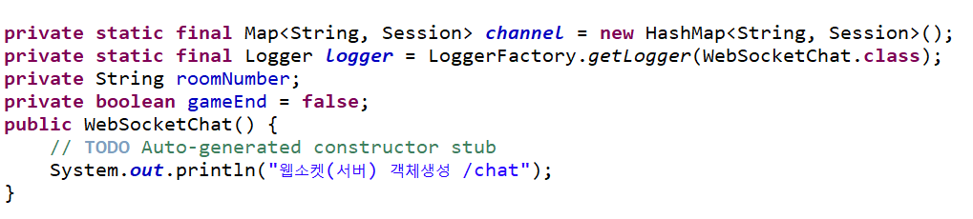
05 기술 설명
노트의 웹소켓
Controller
View
session.sendText(명령어);
ws.send(명령어);
명령어를 주고 받으며
실시간 게임 진행
HashMap 을 통해 게임 방 마다 세션을 묶음
private static → 모든 인스턴스
private → 각 인스턴스 마다

Slide 36
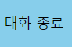
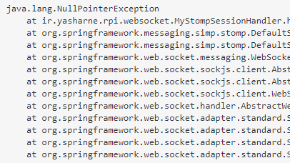
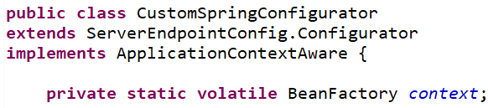
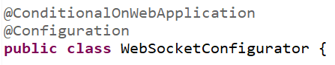
05-1 시행착오
웹소켓
웹소켓이 연결되지 못하고 곧바로 onclose 메소드를 실행하는 현상
→ 스프링 내장 톰캣이 아닌, 외장 톰캣 혹은 AWS를 사용하여 해결
@Autowired 처리한 인스턴스가 Null을 반환하는 현상
→ @Component 를 사용하고 Bean을 직접 처리하여 해결

Slide 37
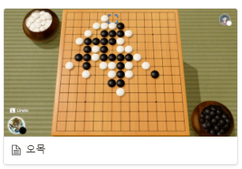
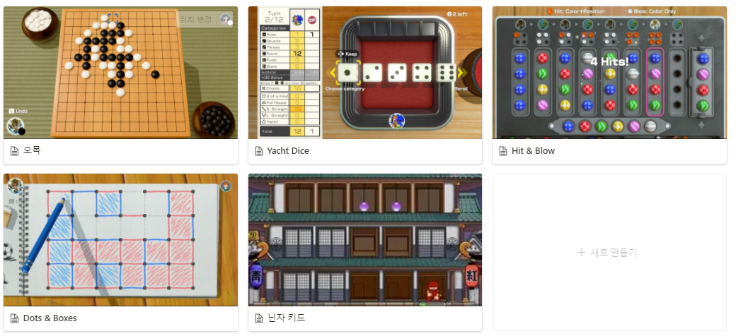
05-1 시행착오
사실은...
우리의 최종 목표는 게임 5개 !!
지속적인 업데이트를 할 예정입니다.

Slide 38
감사합니다
Thank you!

